Slide 1
Ασφάλεια λογισμικού και βάσεων δεδομένων
Διάλεξη 6^{η}
M.Sc. CyberSecurity

Slide 2
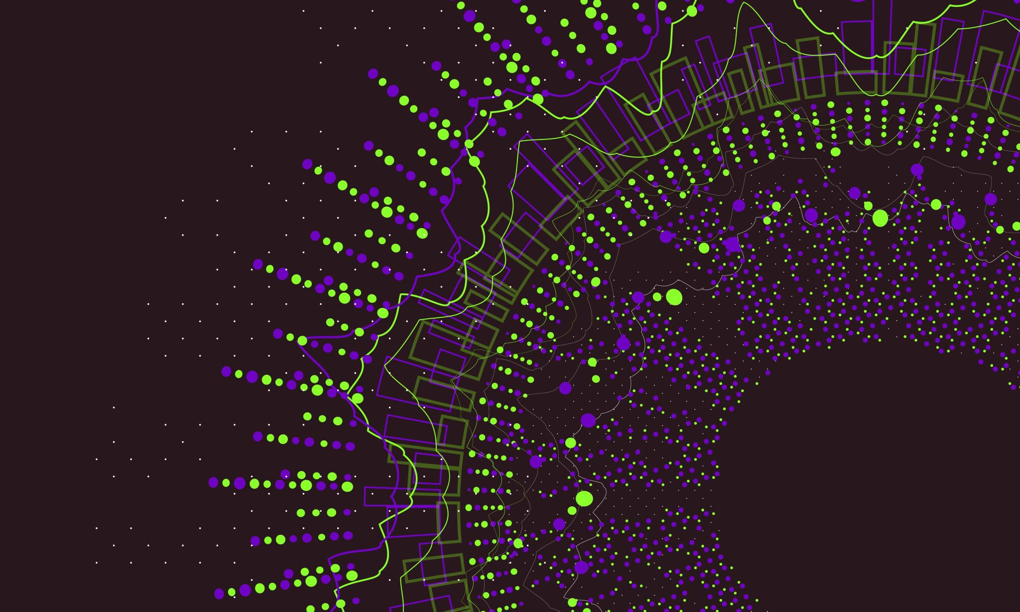
(Συστημικοί) τρόποι αντιμετώπισης επιθέσεων

Slide 3
Μηχανισμοί άμυνας
Προτάθηκαν εκατοντάδες μηχανισμοί αμυντικής φύσης.
Λίγοι όμως υιοθετήθηκαν.
Ποιοι παράγοντες αυξάνουν τις πιθανότητες υιοθέτησης;
Επίλυση του πιο επείγοντος προβλήματος.
(Πολύ) λίγες επιπτώσεις στην απόδοση.
Πρέπει να ταιριάζει στον κύκλο ανάπτυξης.
Ιδανικά να μην απαιτείται κάτι από τους προγραμματιστές

Slide 4
Μηχανισμοί που ΔΕΝ υιοθετήθηκαν
Απαιτούν αλλαγές στον πηγαίο κώδικα.
Έχουν περίπλοκες εξαρτήσεις.
Οδηγούν σε μεγάλη επιβράδυνση.
Προστατεύονται από πατέντες και έχουν οικονομικό κόστος.

Slide 5
Μηχανισμοί που υιοθετήθηκαν
Αποτροπή Εκτέλεσης Δεδομένων (DEP)
Τυχαίος Διαχωρισμός Χώρου Διευθύνσεων (ASR)
Καναρίνια Στοίβας
Ασφαλής Χειρισμός Εξαιρέσεων
Ενδυνάμωση Πηγαίου Κώδικα

Slide 6
Data Execution prevention (DEP)

Slide 7
Εισαγωγή
Οι παλιότεροι επεξεργαστές (π.χ., x86, ARM) δεν έκαναν διάκριση μεταξύ κώδικα και δεδομένων.
Οποιαδήποτε δεδομένα στη διαδικασία θα μπορούσαν να ερμηνευτούν ως κώδικας.
Έγχυση κώδικα: ένας επιτιθέμενος ανακατευθύνει τη ροή ελέγχου σε ένα buffer που περιέχει δεδομένα που ελέγχονται από τον επιτιθέμενο ως κώδικας.
Υπόθεση άμυνας: εάν ένας επιτιθέμενος δεν μπορεί να εγχύσει κώδικα (ως δεδομένα), τότε μια επίθεση εκτέλεσης κώδικα δεν είναι δυνατή.

Slide 8
DEP
Επέκταση των πινάκων paging, εισαγωγή bit NX (No eXecute).
Η Intel αποκαλεί αυτό το bit ανά σελίδα XD (eXecute Disable).
Η AMD το αποκαλεί Enhanced Virus Protection.
Η ARM το αποκαλεί XN (eXecute Never).
Πρόκειται για ένα επιπρόσθετο bit για κάθε αντιστοιχισμένη εικονική σελίδα.
Εάν το bit έχει τιμή 1 τότε τα δεδομένα σε εκείνη τη σελίδα δεν μπορούν να ερμηνευτούν ως κώδικας και ο επεξεργαστής θα σταματήσει την εκτέλεση αν η ροή ελέγχου φτάσει εκεί.

Slide 9
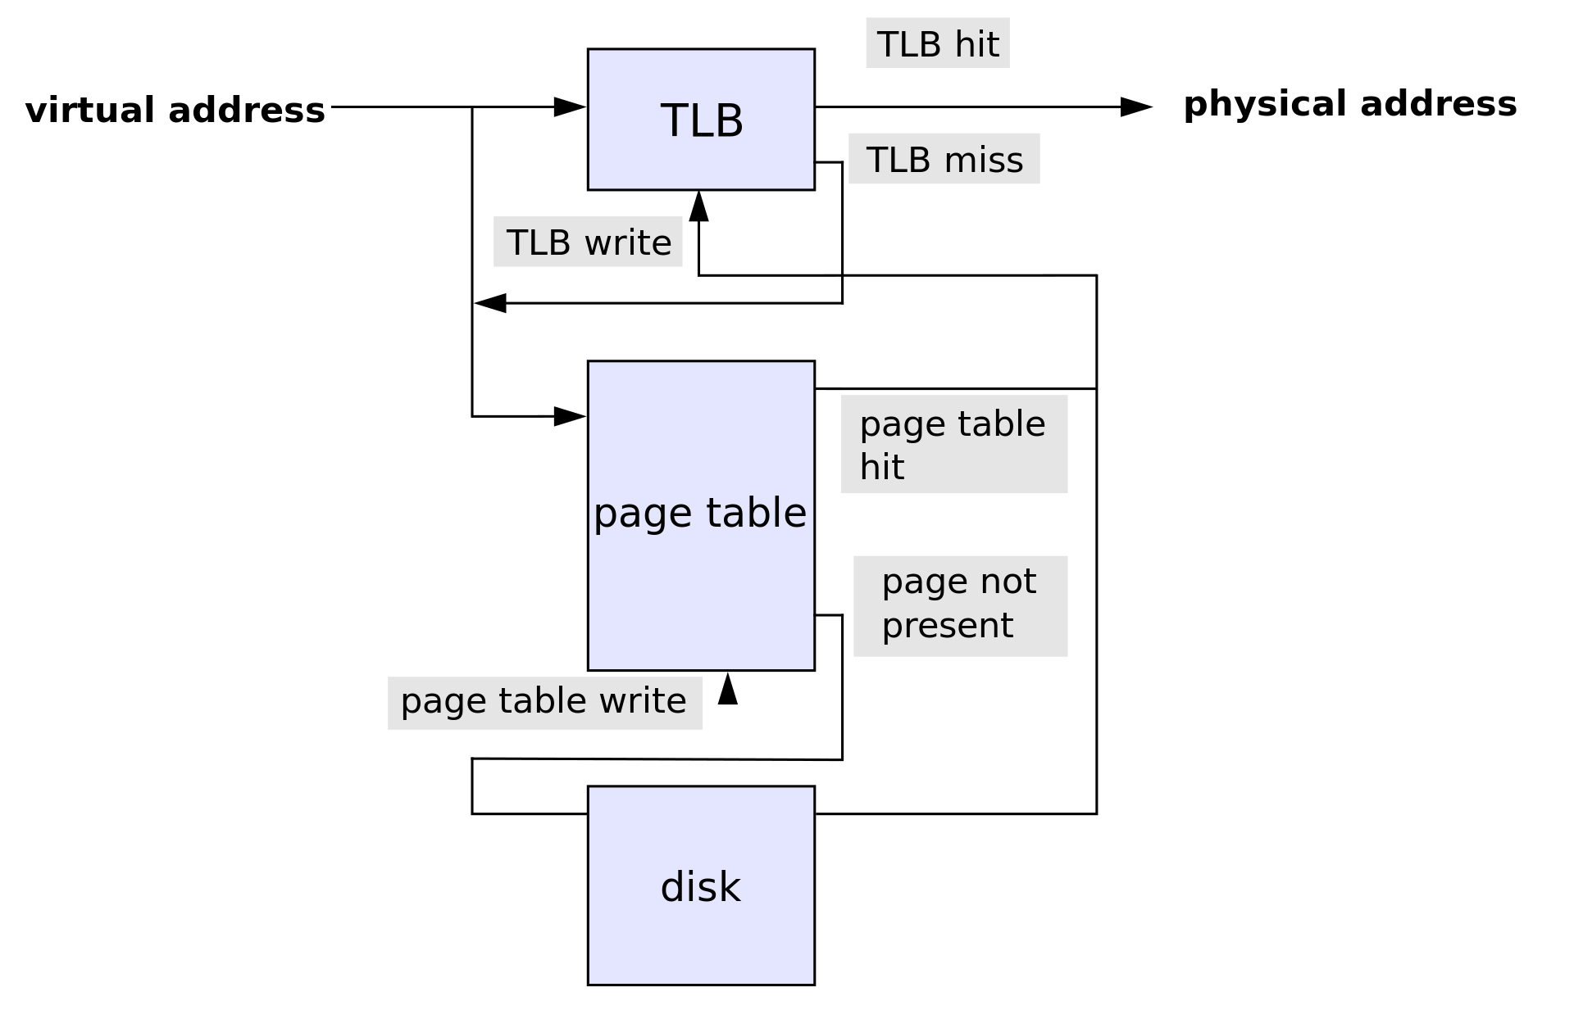
Παλιά δομή πινάκων paging (1/3)

Slide 10
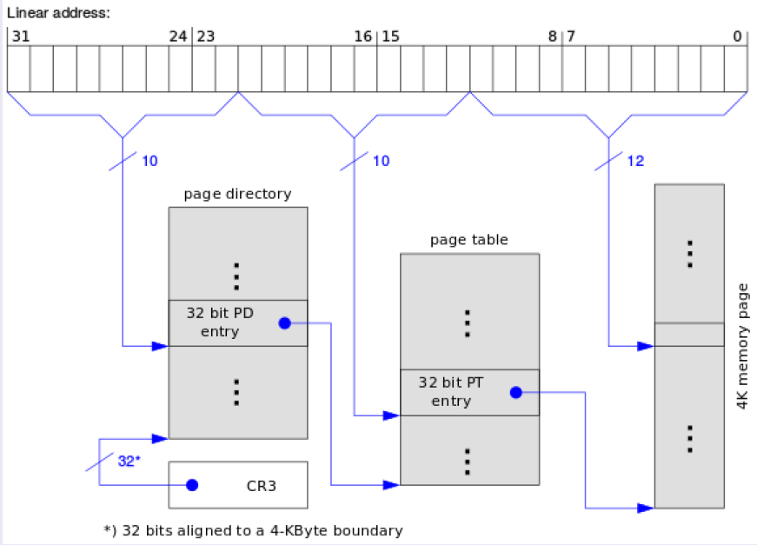
Παλιά δομή πινάκων paging (2/3)

Slide 11
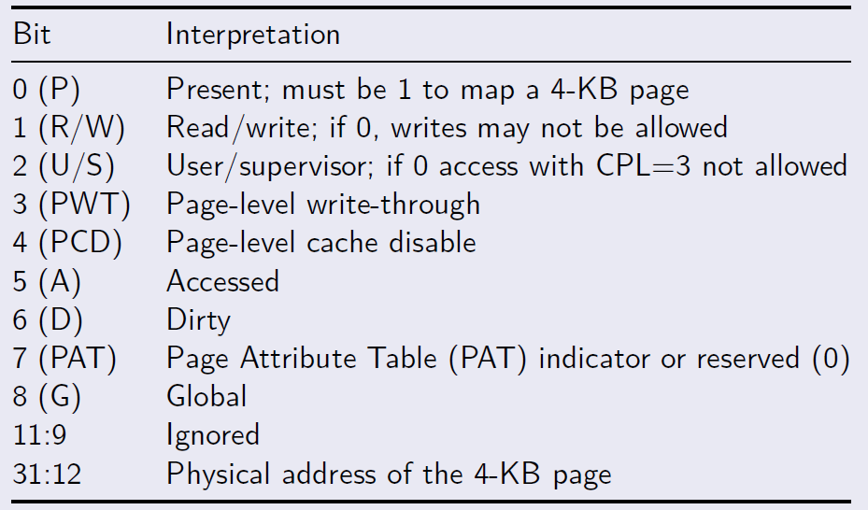
Παλιά δομή πινάκων paging (3/3)

Slide 12
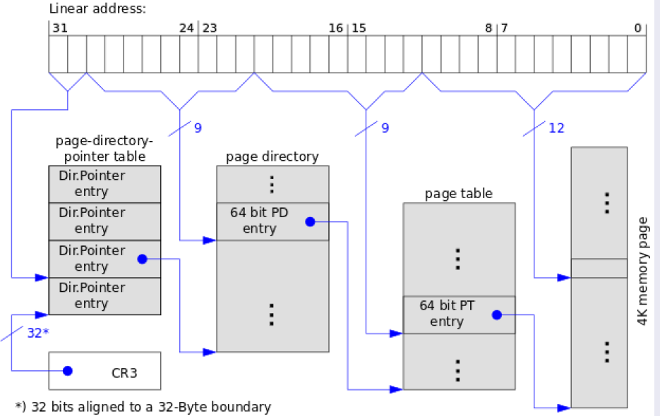
Νέα δομή πινάκων paging (Physical Address Extension – PAE) (1/2)

Slide 13
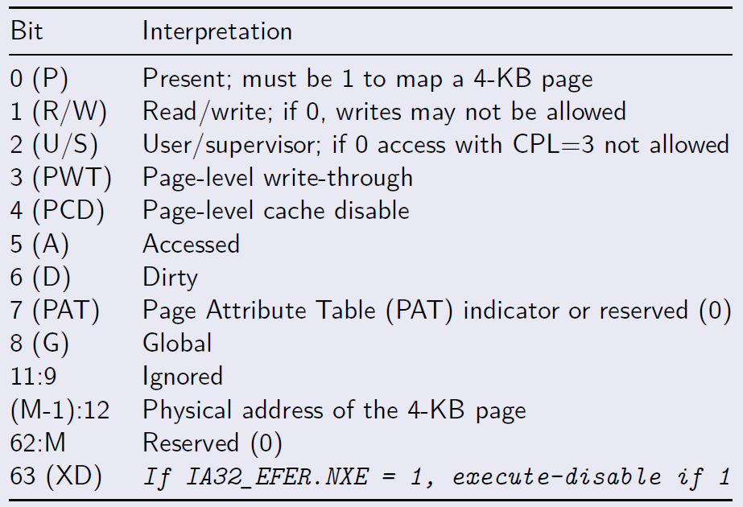
Νέα δομή πινάκων paging (Physical Address Extension – PAE) (2/2)

Slide 14
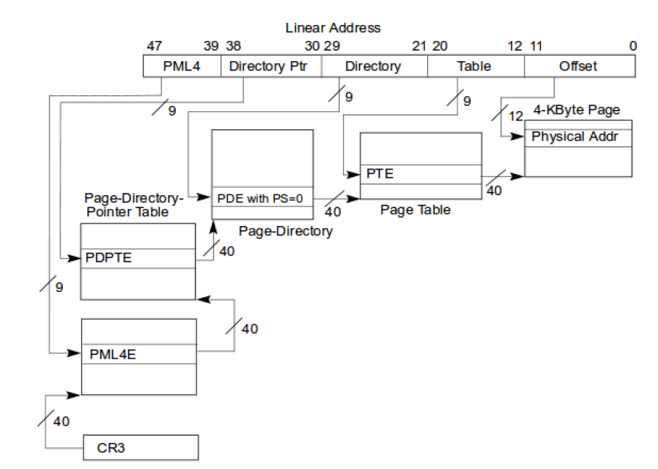
x86-64

Slide 15
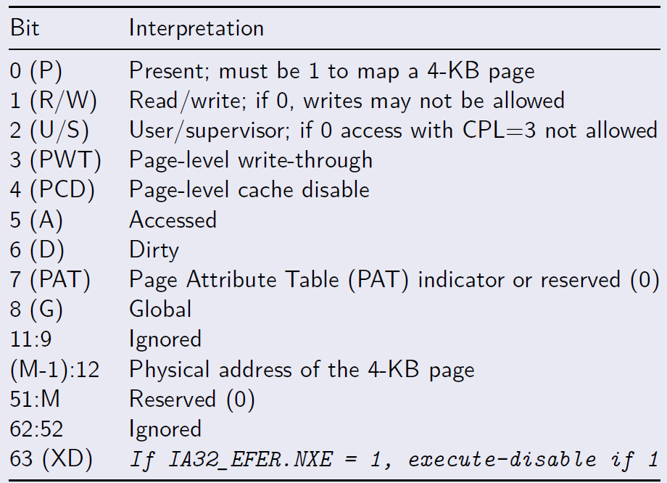
x86-64

Slide 16
Εναλλακτικές προσεγγίσεις
Εφόσον η hw αρχιτεκτονική δεν υποστηρίζει το NX
Το ExecShield του Ingo Molnar προσπαθεί να μαρκάρει τη μνήμη για τα δεδομένα ως μη εκτελέσιμη και τη μνήμη για τον κώδικα ως μη εγγράψιμη σε x86 αρχιτεκτονικές για το Linux.
Η WˆX του OpenBSD ακολουθεί την ίδια ιδέα.
Το PaX, επίσης για το Linux, είναι το ExecShield++

Slide 17
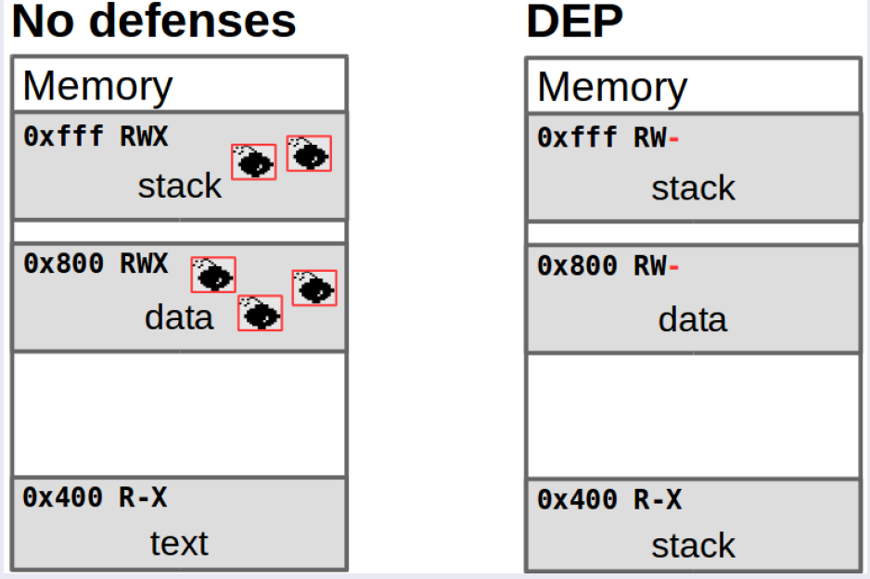
Τελικά τι πετυχαίνει το DEP

Slide 18
Συμπέρασμα
Αν υποστηρίζεται από την αρχιτεκτονική
Κανένα πρόβλημα
Αν δεν υποστηρίζεται από την αρχιτεκτονική
Πρέπει να υλοποιηθεί μέσω (συστημικού) λογισμικού
Πιο αργή εκτέλεση
Σε κάθε περίπτωση: No code injection

Slide 19
Address Space Randomization (ASR)

Slide 20
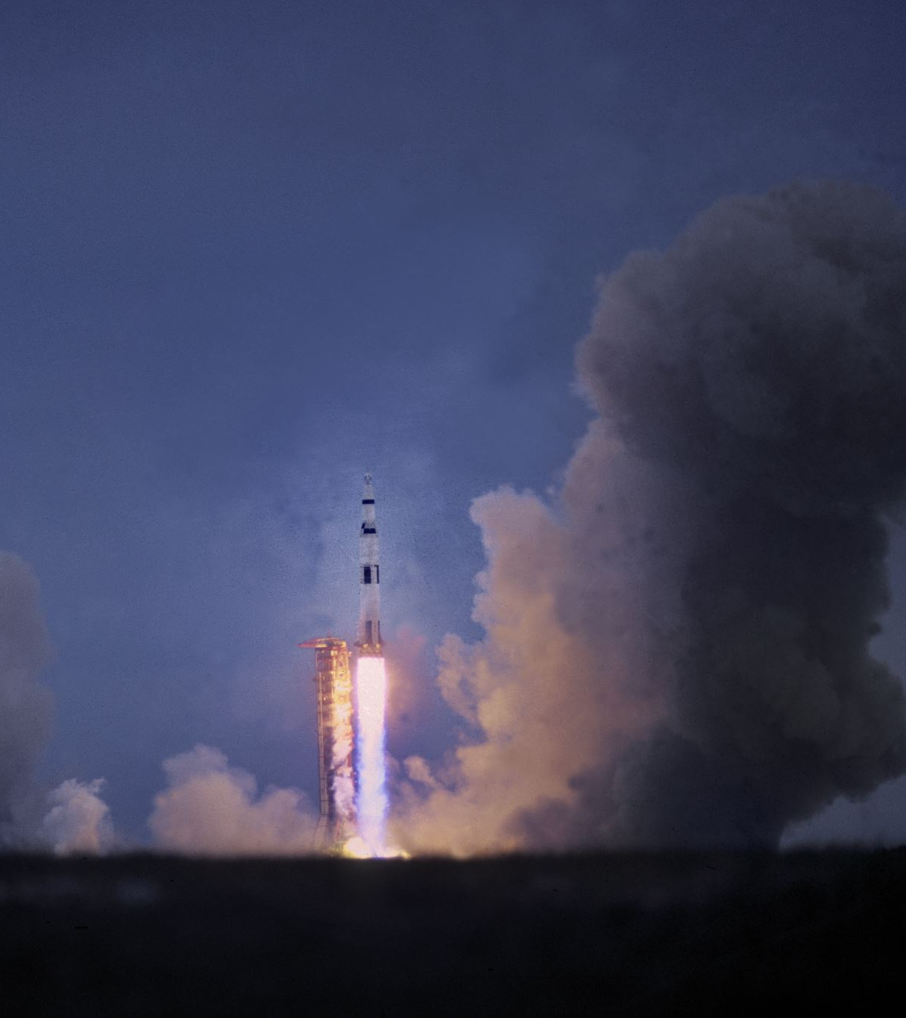
Εισαγωγή
Οι επιτυχείς επιθέσεις κατάληψης ροής ελέγχου εξαρτώνται από την δυνατότητα που διαθέτει ο επιτιθέμενος να αντικαταστήσει ένα δείκτη κώδικα με έναν γνωστό εναλλακτικό στόχο.
Οι αλλαγές ASR αλλάζουν τη διάταξη μνήμης της διεργασίας, με τυχαίο τρόπο.
Αν ο επιτιθέμενος δεν γνωρίζει πού βρίσκεται ένα τμήμα κώδικα (ή δεδομένων), τότε δεν μπορεί να το επαναχρησιμοποιήσει σε μια επίθεση.
Ο επιτιθέμενος πρέπει πρώτα να μάθει ή να ανακτήσει τη διάταξη διευθύνσεων.

Slide 21
Αποτελεσματικότητα ASR
Η αποτελεσματικότητα του ASR εξαρτάται από
Την εντροπία
Το πόσο πλήρης είναι η τυχαιοποίηση (π.χ. περιλαμβάνει όλα τα αντικείμενα;)
Το να μην υπάρχουν διαρροές πληροφορίας
BTB
MMU

Slide 22
Που μπορεί να υπεισέλθει η τυχαιότητα;
Εξετάζουμε τον επιπλέον κόπο, την πολυπλοκότητα και το τελικό επίπεδο ασφαλείας
Τυχαιοποίηση έναρξης του σωρού (heap)
Τυχαιοποίηση έναρξης της στοίβας (stack)
Τυχαιοποίηση έναρξης του κώδικα (PIE για εκτελέσιμα, PIC για κάθε βιβλιοθήκη)
Τυχαιοποίηση περιοχών που εκχωρούνται μέσω mmap
Τυχαιοποίηση μεμονωμένων εκχωρήσεων (malloc)
Τυχαιοποίηση του ίδιου του κώδικα, π.χ., απόσταση μεταξύ συναρτήσεων, σειρά συναρτήσεων, βασικά τμήματα, κλπ.
Τυχαιοποίηση μελών δομών δεδομένων, π.χ., προσθήκη padding, σειρά κλπ.

Slide 23
Address Space Layout Randomization (ASLR)
Το ASLR είναι μια πρακτική μορφή του ASR.
Το ASLR επικεντρώνεται σε μπλοκ μνήμης, όπως ο σωρός, η στοίβα, ο κώδικας και οι περιοχές mmap.
Το ASLR είναι εγγενώς βασισμένο σε σελίδες.

Slide 24
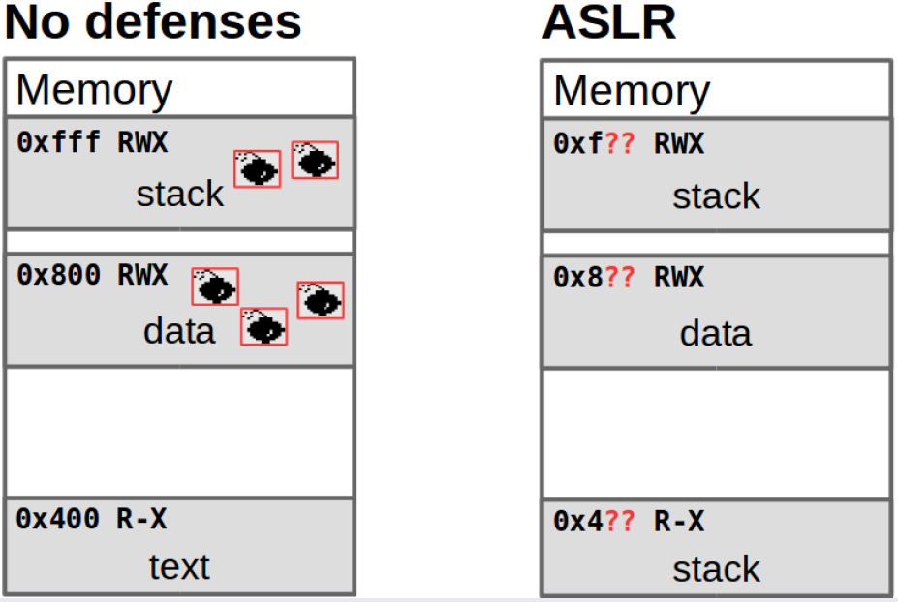
Τελικά τι πετυχαίνει το ASLR

Slide 25
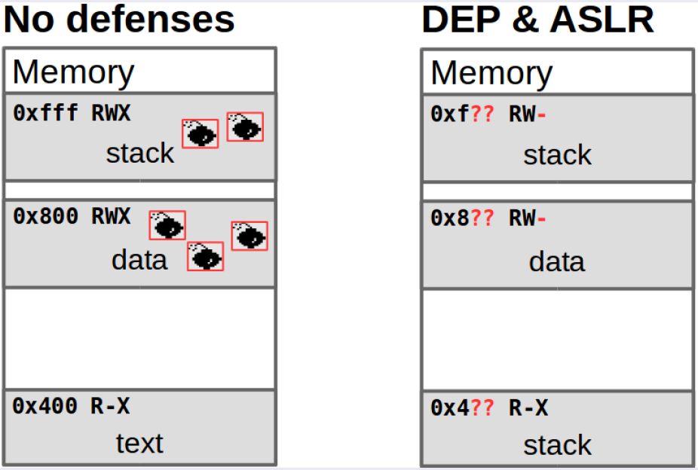
ASRL & DEP

Slide 26
Stack canaries

Slide 27
Εισαγωγή
Μια σειρά επιθέσεων βασίζονται σε buffer overflow στη στοίβα προκειμένου να εισαχθεί κώδικας.
Διαδικασίες ασφάλειας της μνήμης θα μπορούσαν να αντιμετωπίσουν αυτό το πρόβλημα, αλλά η προσθήκη πλήρων ελέγχων ασφάλειας δεν είναι εφικτή λόγω του υψηλού κόστους στην απόδοση.
Αντί να ελέγχουμε κάθε αναφορά για τον εντοπισμό αυθαίρετων buffer overflows, μπορούμε να προσθέσουμε έναν έλεγχο για την ακεραιότητα μιας συγκεκριμένης μεταβλητής.
Υπόθεση: προλαμβάνουμε μόνο επιθέσεις ελέγχου ροής ελέγχου RIP (Return Instruction Pointer). Επομένως, χρειάζεται να προστατεύσουμε μόνο την ακεραιότητα του δείκτη επιστροφής.
Βασική ιδέα: τα buffer overflows δεν είναι δυνατά αν δεν εμπλέκεται αριθμητική δείκτη.

Slide 28
Stack Canaries
Τοποθετήστε ένα "canary" πριν / μετά από ένα ενδεχομένως ευάλωτο buffer.
Ελέγξτε την ακεραιότητα του "canary" πριν η συνάρτηση επιστρέψει.
Ο μεταγλωττιστής μπορεί να τοποθετήσει όλα τα buffers στο τέλος του πλαισίου στοίβας και το "canary" λίγο πριν το πρώτο buffer.
Περιορισμός: το "canary" της στοίβας λειτουργεί εφόσον ο επιτιθέμενος δεν γνωρίζει το "canary".
Εάν ο επιτιθέμενος γνωρίζει το μυστικό ή χρησιμοποιεί απευθείας αντικατάσταση τότε η προστασία δεν είναι αποτελεσματική.

Slide 29
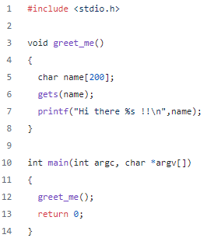
Παράδειγμα – Πηγαίος κώδικας

Slide 30
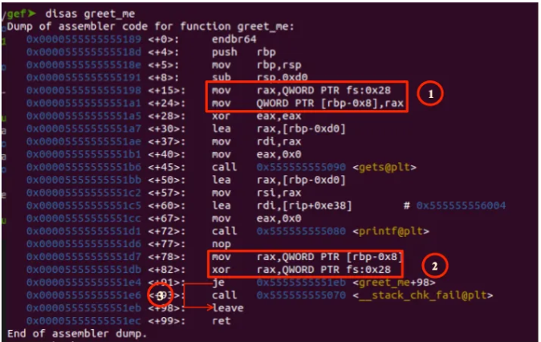
Παράδειγμα - Assembly

Slide 31
Safe Exception Handling
(SEF)

Slide 32
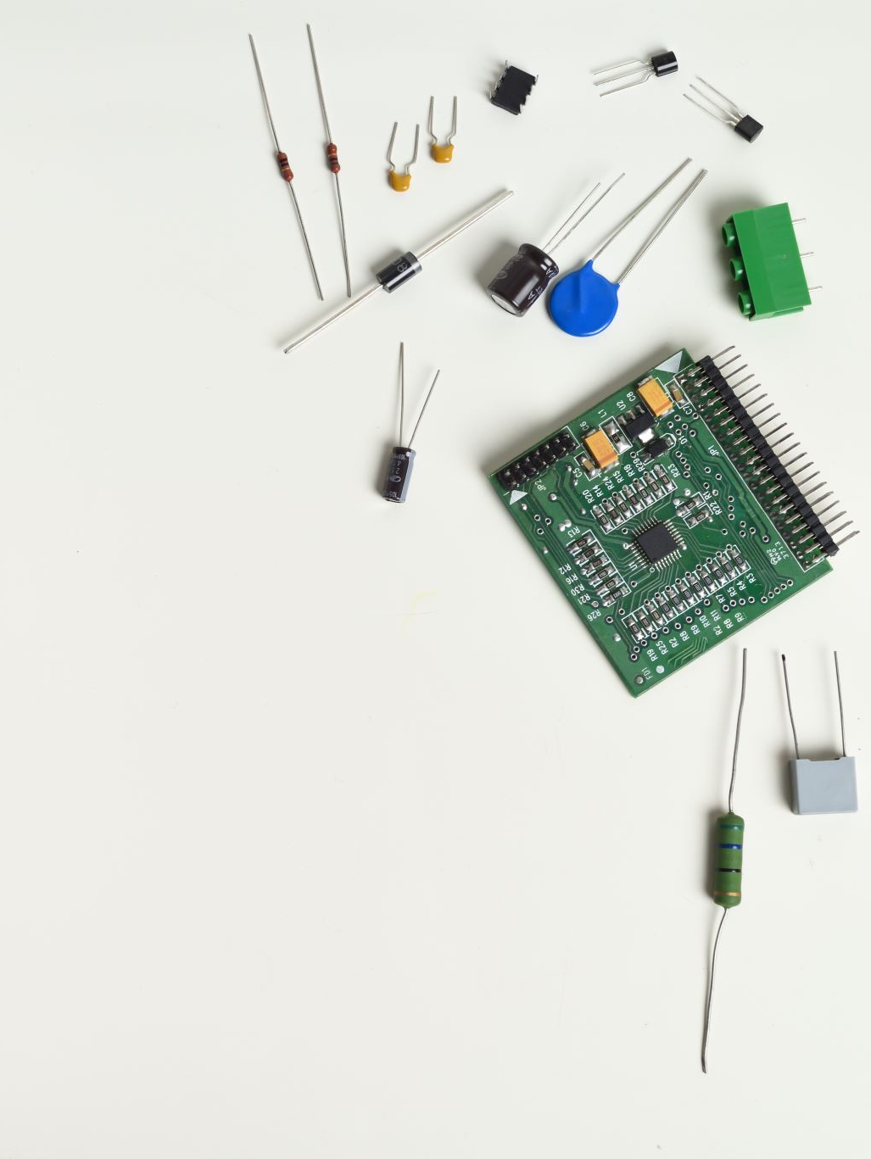
Εισαγωγή
Οι εξαιρέσεις είναι ένας τρόπος έμμεσης μεταφοράς ροής ελέγχου στη C++.
Και σε άλλες γλώσσες
Είναι μια ασφαλής εναλλακτική στα setjmp / longjmp ή τα goto, καθώς καθιστούν τη σημασιολογία της ροής ελέγχου σαφή στη γλώσσα προγραμματισμού.
Οι εξαιρέσεις επιτρέπουν την αντιμετώπιση ειδικών συνθηκών.
Κώδικας που χειρίζεται τις εξαιρέσεις ανακάμπτει με μεγαλύτερη ασφάλεια από σφάλματα και ειδικές συνθήκες που προκύπτουν κατά την εκτέλεση του προγράμματος.

Slide 33
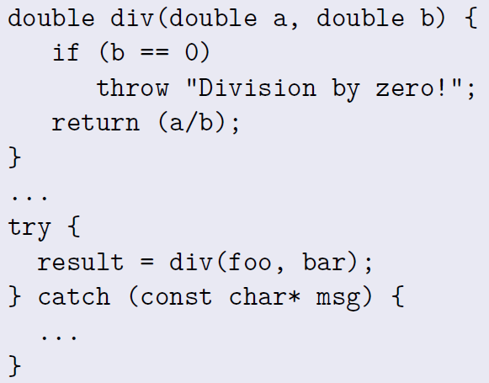
Παράδειγμα

Slide 34
Υλοποίηση της εξαίρεσης (σε χαμηλό επίπεδο)
Η χειρισμός εξαιρέσεων απαιτεί υποστήριξη από τον μεταγλωττιστή και το σύστημα εκτέλεσης (libc ή libc++).
Η υλοποίηση είναι εξαρτημένη από τον μεταγλωττιστή (π.χ., το libunwind για το LLVM).
Υπάρχουν δύο βασικές προσεγγίσεις:
Ενσωμάτωση πληροφοριών εξαιρέσεων στη στοίβα ή
Δημιουργία πινάκων εξαιρέσεων που χρησιμοποιούνται όταν «εκτοξεύεται» μια εξαίρεση.

Slide 35
Εξαιρέσεις στη στοίβα
Ο μεταγλωττιστής παράγει κώδικα που καταχωρεί εξαιρέσεις κάθε φορά που μια συνάρτηση δρομολογείται για εκτέλεση.
Τα μεμονωμένα πλαίσια εξαιρέσεων αποθηκεύονται στη στοίβα.
Όταν μια εξαίρεση «εκτοξεύεται», το σύστημα εκτέλεσης ανιχνεύει την αλυσίδα των πλαισίων εξαιρέσεων για να βρει τον αντίστοιχο χειριστή.
Αυτή η προσέγγιση είναι συμπαγής, αλλά οδηγεί σε υπερβολικό κόστος για κάθε κλήση συνάρτησης (καθώς πρέπει να διαθέτει μεταδεδομένα σχετικά με τις εξαιρέσεις).

Slide 36
Εξαιρέσεις με βάση πίνακες
Η παραγωγή κώδικα εκπέμπει πίνακες ανά συνάρτηση ή ανά αντικείμενο που συνδέουν δείκτες οδηγιών με την κατάσταση του προγράμματος όσον αφορά τη χειρισμό εξαιρέσεων.
Η εκτόξευση μιας εξαίρεσης μεταφράζεται σε μια ερώτηση εύρους στον αντίστοιχο πίνακα, εντοπίζοντας τον σωστό χειριστή για την εξαίρεση.
Αυτοί οι πίνακες κωδικοποιούνται πολύ αποτελεσματικά.

Slide 37
Χειρισμός εξαιρέσεων στα Windows (C++)
Τα Microsoft Windows χρησιμοποιεί μια συνδυασμένη προσέγγιση με πίνακες και στοίβα. Κάθε πλαίσιο στοίβας καταγράφει (i) πληροφορίες ανασύστασης της στοίβας, (ii) το σύνολο των καταστροφέων που πρέπει να εκτελεστούν, και (iii) τους χειριστές εξαιρέσεων εάν μια συγκεκριμένη εξαίρεση «εκτοξευτεί».
Κατά την είσοδο σε μια συνάρτηση, δημιουργείται μια εγγραφή δομημένου χειρισμού εξαιρέσεων (SEH), που δείχνει σε έναν πίνακα με εύρος διευθύνσεων για τα τμήματα try-catch και καταστροφέων.
Οι χειριστές διατηρούνται σε μια συνδεδεμένη λίστα

Slide 38
Επιθέσεις στον χειρισμό εξαιρέσεων στα Windows
Ένας επιτιθέμενος μπορεί να αντικαταστήσει την πρώτη εγγραφή SEH στη στοίβα και να κατευθύνει τον χειριστή προς το πρώτο "gadget".
Η Microsoft ανέπτυξε δύο αμυντικούς μηχανισμούς: το SAFESEH και το SEHOP.
Το SafeSEH αναγκάζει τον μεταγλωττιστή να δημιουργήσει μια λίστα επιτρεπόμενων στόχων. Αν μια εγγραφή δείχνει σε έναν άγνωστο στόχο, αυτή απορρίπτεται.
Το SEHOP αρχικοποιεί την αλυσίδα των εγγραφών καταχώρησης με έναν φύλακα. Αν ο φύλακας δεν είναι παρών, ο χειριστής δεν εκτελείται.

Slide 39
Διαχείριση εξαιρέσεων στο GCC
Το GCC κωδικοποιεί όλες τις πληροφορίες εξαιρέσεων σε εξωτερικούς πίνακες.
Όταν εκτοξεύεται μια εξαίρεση, οι πίνακες εξετάζονται για να μάθουν ποιοι καταστροφείς πρέπει να εκτελεστούν και ποιοι χειριστές είναι εγγεγραμμένοι για την τρέχουσα IP.
Οι πληροφορίες στους πίνακες μπορεί να γίνουν μεγάλες και βαριές και γι’ αυτό χρησιμοποιείται συμπίεση υψηλής απόδοσης.

Slide 40
Format strings

Slide 41
Εισαγωγή
Οι συμβολοσειρές μορφοποίησης επιτρέπουν τη δημιουργία μορφοποιημένης εξόδου.
Οι συμβολοσειρές μορφοποίησης επιτρέπουν επίσης την εγγραφή στη μνήμη μέσω του %n.

Slide 42
Αμυντικοί μηχανισμοί
Κατάργηση της χρήσης του %n (Windows)
Προσθήκη επιπλέον ελέγχων για τις συμβολοσειρές μορφοποίησης (Linux):
Έλεγχος για buffer overflows.
Έλεγχος εάν το πρώτο όρισμα είναι σε περιοχή μόνο για ανάγνωση.
Έλεγχος εάν όλα τα ορίσματα χρησιμοποιούνται.
Οι έλεγχοι του Linux πραγματοποιούνται στις ακόλουθες συναρτήσεις:
mem{cpy,pcpy,move,set}, st{r,p,nc}py, str{,n}cat,{,v}s{,n}printf.

Slide 43
Συμπεράσματα
Πολλοί μηχανισμοί άμυνας έχουν εφαρμοστεί στην πράξη. Μάθετε τα πλεονεκτήματά τους και τα μειονεκτήματά τους.
Η DEP σταματάει τις επιθέσεις εισαγωγής κώδικα, αλλά δεν σταματάει τις επιθέσεις επαναχρησιμοποίησης κώδικα.
Η ASR είναι πιθανοτική, ανακατεύει τον χώρο μνήμης αλλά παραμένει επιρρεπής σε διαρροές πληροφοριών.
Τα Καναρίνια Στοίβας είναι επίσης πιθανοτικά, δεν προστατεύουν από άμεσες αντικαταστάσεις, - είναι επίσης επιρρεπή σε διαρροές πληροφοριών.
Ο Ασφαλής Χειρισμός Εξαιρέσεων προστατεύει τους χειριστές εξαιρέσεων. Η επαναχρησιμοποίηση παραμένει δυνατή.
Η Ενίσχυση του Πηγαίου Κώδικα προστατεύει τα στατικά buffers και τις συμβολοσειρές μορφοποίησης.

Slide 44
Ακεραιότητα στοίβας

Slide 45
Εισαγωγή
Η ακεραιότητα της στοίβας εξασφαλίζει ότι (i) ο δείκτης της εντολής επιστροφής και (ii) ο δείκτης της βάσης της στοίβας δεν μπορούν να τροποποιηθούν.
Τα Καναρίνια Στοίβας αποτελούν μια αδύναμη μορφή ακεραιότητας στοίβας.
Οι Σκιώδεις Στοίβες αποτελούν μια ισχυρή μορφή ακεραιότητας στοίβας.

Slide 46
Σκιώδης στοίβα (1/4)
Μια σκιώδης στοίβα είναι μια δεύτερη στοίβα για κάθε νήμα που παρακολουθεί τα δεδομένα ελέγχου (π.χ., δείκτης εντολής επιστροφής, δείκτης βάσης ή δείκτες κώδικα).
Σημειώστε ότι δεν προστατεύονται όλα τα είδη δεδομένων από όλες τις υλοποιήσεις.
Τα δεδομένα στη σκιώδη στοίβα είναι προστατευμένα αναφορικά με την ακεραιότητα.
Εμμέσως: καθώς η σκιώδης στοίβα περιέχει μόνο δεδομένα ελέγχου, οι υπερχείλιση μνήμης δεν είναι δυνατή.
Ευθέως: κάποιες σκιώδεις στοίβες είναι προστατευμένες από εγγραφή.

Slide 47
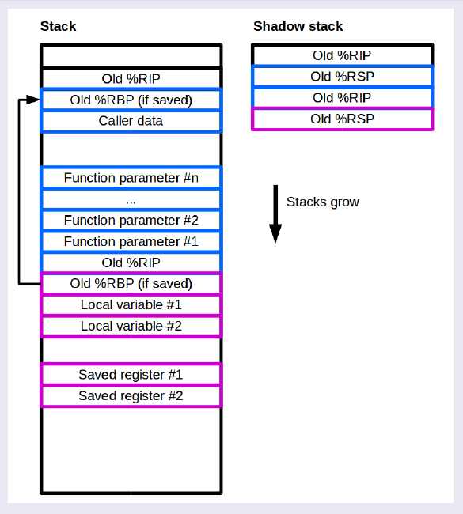
Σκιώδης στοίβα (2/4)

Slide 48
Σκιώδης στοίβα (3/4)
Μια σκιώδης στοίβα διατηρεί πάντα δύο εκχωρημένα πλαίσια στοίβας για κάθε κλήση συνάρτησης (ίσως διαφορετικού μεγέθους).
Η βασική ιδέα: για κάθε μεταβλητή σε ένα πλαίσιο στοίβας αποφασίζουμε εάν είναι ασφαλής.
Οι μεταβλητές είναι ασφαλείς αν χρησιμοποιούνται μόνο σε ένα ασφαλές πλαίσιο, δηλαδή δεν διαφεύγουν από την τρέχουσα συνάρτηση και χρησιμοποιούνται μόνο με προσεγμένη αριθμητική δείκτη (εντός ορίων).
Οι μη ασφαλείς μεταβλητές μεταφέρονται στην ασφαλή στοίβα.
Όφελος από πλευράς απόδοσης: ένα ασφαλές πλαίσιο στοίβας εκχωρείται μόνο εάν υπάρχουν μη ασφαλείς μεταβλητές.

Slide 49
Σκιώδης στοίβα (4/4)

Slide 50
Ακεραιότητα ροής ελέγχου

Slide 51
Εισαγωγή
Το CFI είναι ένας μηχανισμός άμυνας που προστατεύει τις εφαρμογές από επιθέσεις κατάληψης της ροής ελέγχου .
Ένας επιτυχής μηχανισμός CFI εξασφαλίζει ότι ο ροή ελέγχου της εφαρμογής δεν απομακρύνεται ποτέ από την προκαθορισμένη, έγκυρη ροή ελέγχου που ορίζεται στον πηγαίο κώδικα.
Αυτό σημαίνει ότι ένας επιτιθέμενος δεν μπορεί να ανακατευθύνει τη ροή ελέγχου προς εναλλακτικές ή νέες τοποθεσίες.

Slide 52
Βασικά στοιχεία
Βασική ιδέα: περιορίστε τη δυναμική ροή ελέγχου της εφαρμογής στο γράφημα ροής ελέγχου της εφαρμογής.
Κατασκευή συνόλου στόχων.
Μηχανισμός δυναμικής επιβολής για εκτέλεση ελέγχων κατά την εκτέλεση.

Slide 53
Κατασκευή στόχων (1/2)
Πώς εκτιμούμε το γράφημα ροής ελέγχου (για προγράμματα C/C++); Μια στατική ανάλυση (στον πηγαίο κώδικα ή στο δυαδικό) μπορεί να ανακτήσει μια προσέγγιση του γραφήματος ροής ελέγχου. Η ακρίβεια της ανάλυσης είναι κρίσιμη!
Έγκυρες συναρτήσεις
Αριθμός ορισμάτων
Πρωτότυπα συναρτήσεων
Ανάλυση ιεραρχίας κλάσεων

Slide 54
Κατασκευή στόχων (2/2)
Υπάρχει ένας συμβιβασμός μεταξύ ακρίβειας και συμβατότητας
Μπορεί το σύνολο των συναρτήσεων που θα επιλεγεί να μην περιλαμβάνει όλες τις συναρτήσεις
Αν κάνουμε ανάλυση ιεραρχίας κλάσεων μπορεί να μην είμαστε συμβατοί με τον τρόπο που εργάζεται ο προγραμματιστής
Μπορεί να κάνει cast σε void ή να μην περνάει όλες τις παραμέτρους
Η Microsoft επέλεξε τη συμβατότητα έναντι της ακρίβειας.
Το LLVM επέλεξε την ακρίβεια έναντι της συμβατότητας.
Mathias Payer

Slide 55
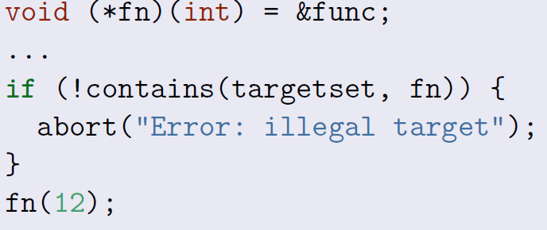
Έλεγχοι χρόνου εκτέλεσης
Η ανάλυση παράγει σύνολα στόχων για κάθε τοποθεσία μιας μεταφοράς ροής ελέγχου.
Ο έλεγχος κατά την εκτέλεση αξιοποιεί την τιμή κατά την εκτέλεση και το σύνολο των στόχων για να εκτελέσει τον έλεγχο.

Slide 56
Περιορισμοί
Επιδόσεις: Η εφαρμογή του CFI μπορεί να εισάγει επιπλέον κόστος χρόνου εκτέλεσης, καθώς απαιτεί την παρακολούθηση και επικύρωση των μεταφορών της ροής ελέγχου. Αυτό το κόστος μπορεί να επηρεάσει την απόδοση του συστήματος, ειδικά σε εφαρμογές που είναι ευαίσθητες στις επιδόσεις.
Ψευδείς θετικές εντοπίσεις: Το CFI μπορεί να δημιουργήσει ψευδείς θετικές εντοπίσεις, όπου νόμιμες μεταφορές της ροής ελέγχου εντοπίζονται εσφαλμένα ως ύποπτες ή κακόβουλες. Αυτό μπορεί να συμβεί λόγω περιορισμών στους αλγορίθμους ανάλυσης ή λόγω πολύπλοκης συμπεριφοράς του προγράμματος.
Δυναμική δημιουργία κώδικα: Το CFI μπορεί να αντιμετωπίσει προβλήματα με προγράμματα που δημιουργούν κώδικα δυναμικά κατά τη διάρκεια της εκτέλεσης, όπως οι μεταγλωττιστές just-in-time (JIT) ή ο κώδικας αυτοτροποποίησης. Η διασφάλιση της ολικής ροής ελέγχου σε τέτοιες περιπτώσεις μπορεί να απαιτεί ειδική μεταχείριση.
Συμβατότητα: Ο run-time κώδικας του CFI μπορεί να μην είναι συμβατός με παλαιότερες βιβλιοθήκες ή προγράμματα.

Slide 57
Ακεραιότητα δεικτών

Slide 58
Εισαγωγή
Η διαφθορά της μνήμης είναι πανταχού παρούσα.
Τι θα γινόταν αν μπορούσαμε να έχουμε ασφάλεια μνήμης αλλά μόνο εκεί που έχει σημασία;
Υποθέτοντας ότι θέλουμε να προστατεύουμε τις εφαρμογές από επιθέσεις κατάληψης του ελέγχου ροής.
Η Ακεραιότητα Δεικτών Κώδικα (CPI) εξασφαλίζει ότι όλοι οι δείκτες κώδικα προστατεύονται ανά πάσα στιγμή.

Slide 59
Το μοντέλο του επιτιθέμενου
Ο επιτιθέμενος μπορεί να διαβάσει δεδομένα, κώδικα (περιλαμβάνει στοίβα, δεδομένα, κείμενο, σωρό).
Ο επιτιθέμενος μπορεί να γράψει δεδομένα.
Ο επιτιθέμενος δεν μπορεί να τροποποιήσει τον κώδικα.
Ο επιτιθέμενος δεν μπορεί να επηρεάσει τη διαδικασία φόρτωσης.

Slide 60
Υφιστάμενες λύσεις
SoftBound+CETS: έχει υπερβολική επιβάρυνση 116%, με μόνο μερική υποστήριξη για το SPEC CPU2006.
CCured: 56% υπερβολική επιβάρυνση.
AddressSanitizer: 73% υπερβολική επιβάρυνση, με μόνο μερική κάλυψη μνήμης.

Slide 61
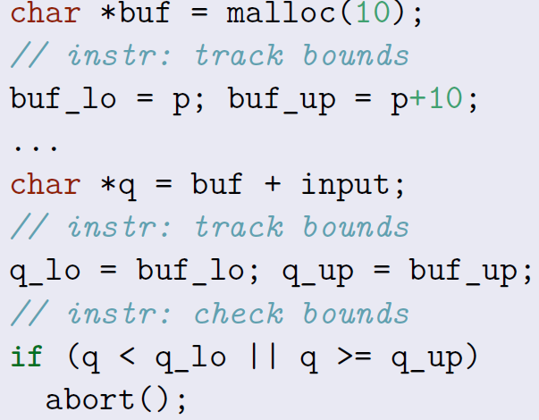
Παράδειγμα

Slide 62
Προστασία επιλεγμένων δεδομένων
Αντί να προστατεύουμε τα πάντα από λίγο, προστατεύουμε λίγα πράγματα αλλά πλήρως.
Δυνατή προστασία για ένα επιλεγμένο υποσύνολο δεδομένων.
Ο επιτιθέμενος μπορεί να τροποποιήσει οποιαδήποτε μη προστατευμένα δεδομένα.
Με το CPI, που προστατεύει μόνο τους δείκτες κώδικα, μειώνεται η υπερβολική επιβάρυνση από 116% σε 8.4%, ενώ παράλληλα προστατεύει με προβλέψιμο τρόπο τις εφαρμογές από επιθέσεις κατάληψης ροής ελέγχου.

Slide 63
Προστασία επιλεγμένων δεδομένων
Η προβολή της μνήμης διαιρείται σε δύο επίπεδα: ελέγχου και δεδομένων.
Το επίπεδο ελέγχου περιέχει μόνο δείκτες κώδικα (και μεταβατικά όλους τους σχετικούς δείκτες).
Το επίπεδο δεδομένων περιέχει μόνο δεδομένα
Οι δύο πλευρές πρέπει να είναι χωριστές και τα δεδομένα στο επίπεδο ελέγχου πρέπει να προστατεύονται από τις αναφορές δεικτών στο επίπεδο των δεδομένων.

Slide 64
Προστασία επιλεγμένων δεδομένων

Slide 65
Δημιουργία οριοθετημένου περιβάλλοντος
(Σandboxing)

Slide 66
Εισαγωγή
Διαφορετικά επίπεδα λεπτομέρειας για το "sandboxing":
Ο πυρήνας απομονώνει τη μνήμη των διεργασιών.
Το chroot / containers απομονώνει τις διεργασίες μεταξύ τους.
Το seccomp περιορίζει τις διεργασίες από το να αλληλεπιδρούν με τον πυρήνα.
Η Απομόνωση Βάσει Λογισμικού (SFI) για την Αντιμετώπιση Σφαλμάτων απομονώνει συστατικά σε μια διεργασία.

Slide 67
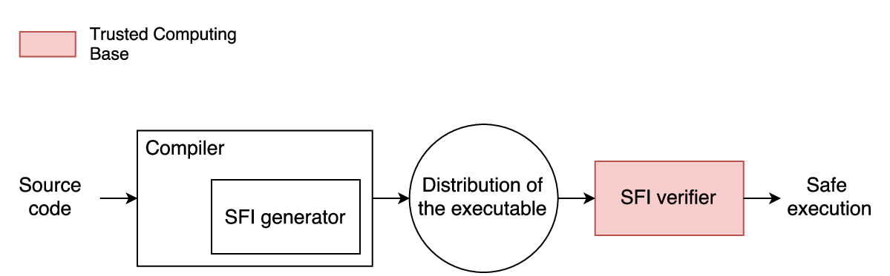
SFI

